Slide 1
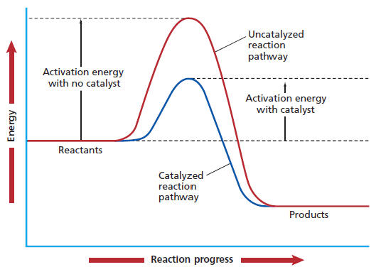
CHƯƠNG VII
ĐỘNG HÓA HỌC

Slide 2
NHIỆT ĐỘNG HÓA HỌC
  Khảo sát trạng thái đầu và trạng thái cuối của hệ.
  Điều kiện để pư diễn ra: ΔG_{T} = ΔH - T.ΔS < 0
  Mức độ diễn ra của quá trình: K_{T} (ΔG⁰_{T} = -RTlnK_{T})
  ĐỘNG HÓA HỌC
  Nghiên cứu giai đoạn trung gian: cơ chế phản ứng.
  Phản ứng diễn ra nhanh hay chậm: tốc độ phản ứng.
  Các yếu tố ảnh hưởng tới tốc độ phản ứng.

Slide 3
ĐỊNH LUẬT TÁC DỤNG KHỐI LƯỢNG (M.Guldberg và P. Waage )
Ở nhiệt độ không đổi, pư đồng thể, đơn giản: aA + bB = cC + dD
Tốc độ phản ứng: v = k.Cª_{A}.C^{b}_{B}
Định luật tác dụng khối lượng của Guldberg-waage nghiệm đúng cho các pư đơn giản và cho từng tác dụng cơ bản của pư phức tạp.

Slide 4
Phản ứng đơn giản: diễn ra có 1 giai đoạn.
H₂ (k) + I₂(k) = 2HI(k)
Phản ứng phức tạp: diễn ra qua nhiều giai đoạn.
Mỗi giai đoạn gọi là một tác dụng cơ bản.
∑ giai đoạn ( tác dụng cơ bản ): cơ chế của pư.
Một phản ứng gồm nhiều giai đoạn nối tiếp,
tốc độ pư được quyết định bởi tốc độ của giai đọan chậm nhất.

Slide 5
Ví dụ:
2N₂O₅ = 4NO₂ + O₂
Có hai giai đoạn nối tiếp:
N₂O₅ = N₂O₃ + O₂ (1); chậm
→ v₁ = k₁.[N₂O₅]
N₂O₅ + N₂O₃ = 4NO₂ (2); nhanh
→ v₂ = k₂.[N₂O₅].[N₂O₃]
Giai đoạn 1 chậm → v_{pư} = v₁ = k₁.[N₂O₅]
→ Phản ứng bậc nhất

Slide 6
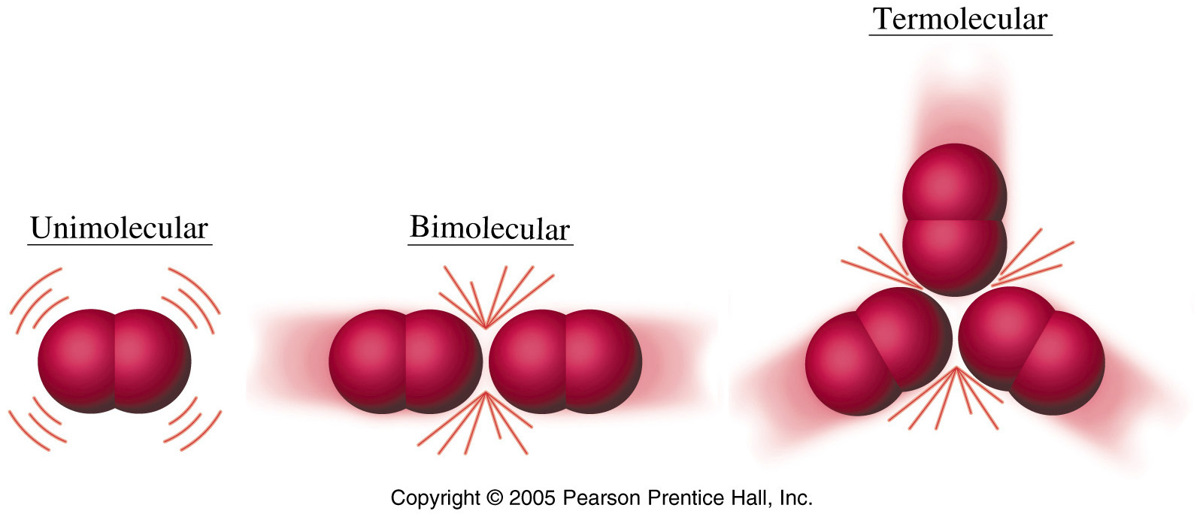
PHÂN TỬ SỐ: số tiểu phân (nguyên tử, phân tử, ion) của chất pư tương tác gây nên biến đổi hoá học trong 1 tác dụng cơ bản. (phân tử số = 1,2,3)
Tam phân tử
Đơn phân tử
Lưỡng phân tử
PHẢN ỨNG ĐƠN GIẢN CÓ:
Phân tử số =1→pư đơn phân tử I₂(k) = 2I(k)
Phân tử số =2→pư lưỡng phân tử H₂(k)+I₂(k) = 2HI (k)
Phân tử số =3→pư tam phân tử 2NO(k)+O₂(k)=2NO₂(k)

Slide 7


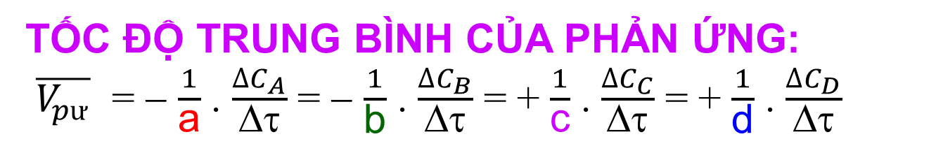
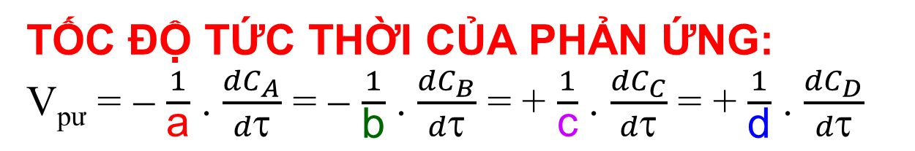
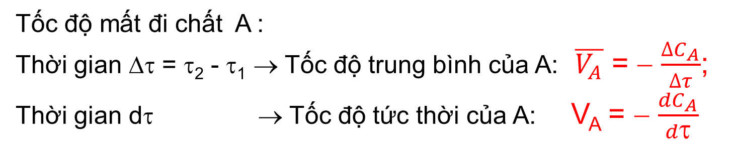
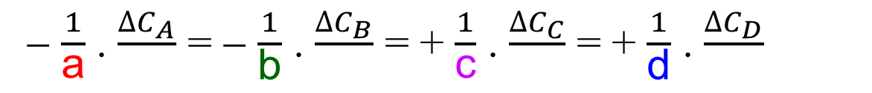
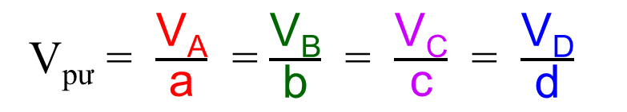


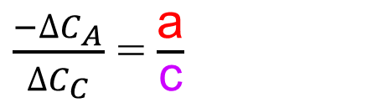

TỐC ĐỘ PHẢN ỨNG [mol.lit⁻¹.thời gian⁻¹]
Xét phản ứng đồng thể ở nhiệt độ không đổi:
aA + bB = cC + dD; (xem thể tích không đổi)
Tốc độ mất đi chất A :
Thời gian Δτ = τ₂ - τ₁ → Tốc độ trung bình của A: $\overline{V_{A}}$ = − $\frac{{∆C}_{A}}{∆τ}$;
Thời gian dτ → Tốc độ tức thời của A: V_{A} = − $\frac{{dC}_{A}}{dτ}$
$\overline{V_{C} }$= + $\frac{{∆C}_{C}}{∆τ}$;
V_{C} = + $\frac{{dC}_{C}}{dτ}$
$\overline{V_{D} }$= + $\frac{{∆C}_{D}}{∆τ}$;
V_{D} = + $\frac{{dC}_{D}}{dτ}$
$\overline{V_{B}}$ = − $\frac{{∆C}_{B}}{∆τ}$;
V_{B} = − $\frac{{dC}_{B}}{dτ}$
TỐC ĐỘ TRUNG BÌNH CỦA PHẢN ỨNG:
$\overline{V_{pư}}$ = − $\frac{1}{\text{a}}$ . $\frac{{∆C}_{A}}{Δτ}$ = − $\frac{1}{\text{b}}$ . $\frac{{∆C}_{B}}{Δτ}$ = + $\frac{1}{\text{c}}$ . $\frac{{∆C}_{C}}{Δτ}$ = + $\frac{1}{\text{d}}$ . $\frac{{∆C}_{D}}{Δτ}$
$\frac{{−∆C}_{A}}{{−∆C}_{B}}$ = $\frac{\text{a}}{\text{b}}$
$\frac{{−∆C}_{A}}{{∆C}_{C}}$ = $\frac{\text{a}}{\text{c}}$
$\frac{{−∆C}_{A}}{{∆C}_{D}}$ = $\frac{\text{a}}{\text{d}}$
− $\frac{1}{\text{a}}$ . $\frac{{∆C}_{A}}{}$ = − $\frac{1}{\text{b}}$ . $\frac{{∆C}_{B}}{}$ = + $\frac{1}{\text{c}}$ . $\frac{{∆C}_{C}}{}$ = + $\frac{1}{\text{d}}$ . $\frac{{∆C}_{D}}{}$
TỐC ĐỘ TỨC THỜI CỦA PHẢN ỨNG:
V_{pư} = − $\frac{1}{\text{a}}$ . $\frac{{dC}_{A}}{dτ}$ = − $\frac{1}{\text{b}}$ . $\frac{{dC}_{B}}{dτ}$ = + $\frac{1}{\text{c}}$ . $\frac{{dC}_{C}}{dτ}$ = + $\frac{1}{\text{d}}$ . $\frac{{dC}_{D}}{dτ}$
V_{pư} = $\frac{\text{V}\text{A}}{\text{a}}$ = $\frac{\text{V}\text{B}}{\text{b}}$ = $\frac{\text{V}\text{C}}{\text{c}}$ = $\frac{\text{V}\text{D}}{\text{d}}$

Slide 8
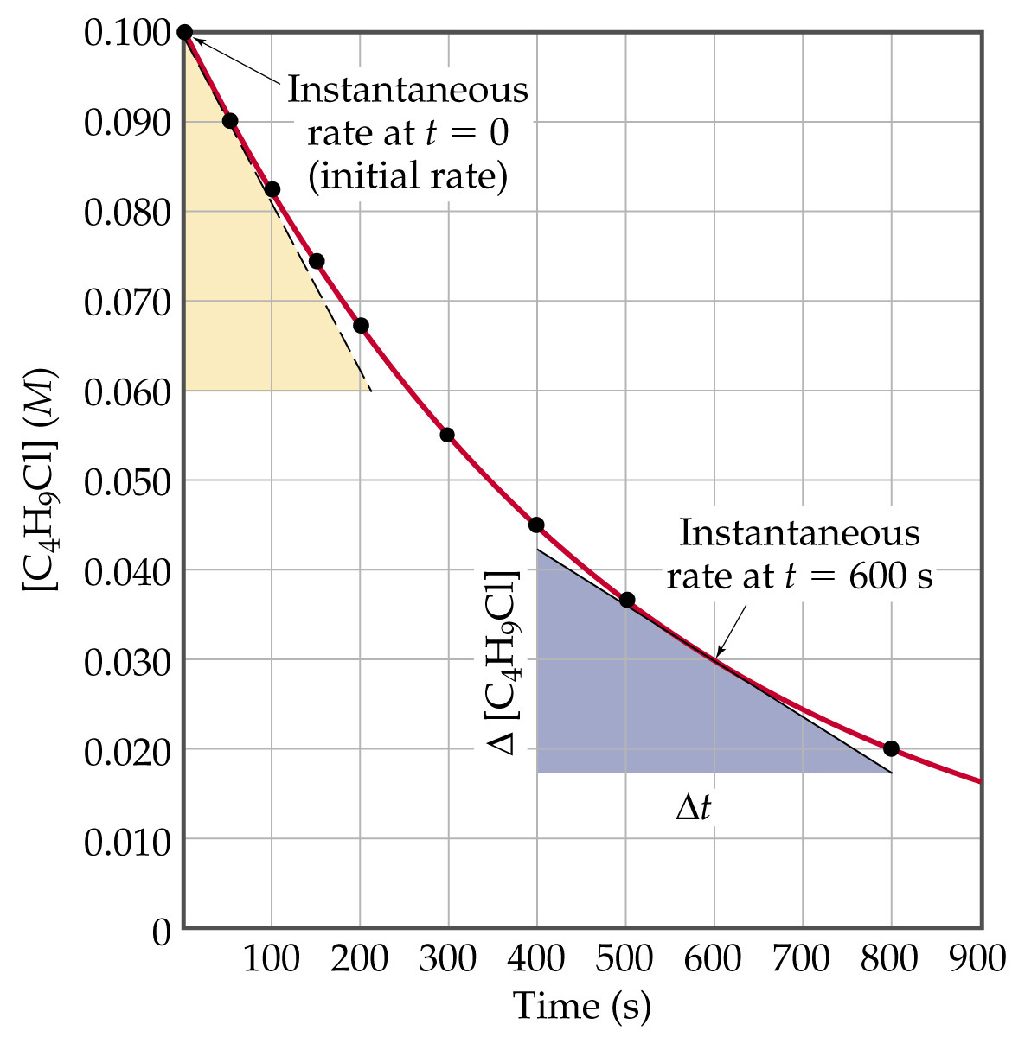
Tốc độ tức thời tại τ = 0
(tốc độ ban đầu ) → v₀ = tgα₁
C₄H₉Cl(aq) + H₂O(l) → C₄H₉OH(aq) + HCl(aq)
α₁
Tốc độ tức thời tại
τ = 600s → v₆₀₀ = tgα₂
α₂
Δτ

Slide 9
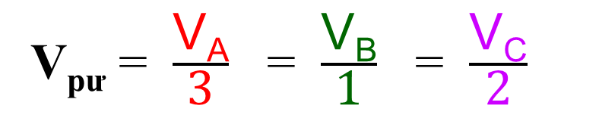
Phản ứng: 3A + B = 2C
Khi tốc độ tạo thành C là 0,2 mol/ lit.s thì:
V_{pư} = $\frac{\text{V}\text{A}}{\text{3}}$ = $\frac{\text{V}\text{B}}{\text{1}}$ = $\frac{\text{V}\text{C}}{\text{2}}$
Tốc độ mất đi của A: 0,3 mol/ lit.s
Tốc độ mất đi của B: 0,1 mol/ lit.s
Tốc độ phản ứng: 0,1 mol/ lit.s

Slide 10
XÁC ĐỊNH TỐC ĐỘ PƯ BẰNG PP HÓA HỌC:
Sử dụng pp chuẩn độ: lấy mẫu tương đối lớn
→ làm lạnh → chuẩn độ.
XÁC ĐỊNH TỐC ĐỘ PƯ BẰNG PP VẬT LÝ:
Sử dụng phương pháp: quang phổ, đo pH, đo áp suất, đo độ dẫn, đo độ đục → thường sử dụng.
H₂SO₄ + Na₂S₂O₃ = H₂O + Na₂SO₄ + S↓ + SO₂↑

Slide 11
ĐỊNH LUẬT ĐỘNG HỌC
Phản ứng đồng thể: aA + bB = cC + dD
Tốc độ tức thời: V = k.C_{A}^{n} .C_{B}^{m}
n: bậc riêng phần của A, m là bậc riêng phần của B.
m+n: bậc phản ứng, có thể là số âm, số nguyên, phân số hoặc số không. m và n xác định bằng thực nghiệm.
Phản ứng bậc 1 và bậc 2 hay gặp, bậc không hay bậc 3 ít gặp. Bậc pư lớn hơn 3 hầu như không xảy ra.
k: hằng số tốc độ pư, phụ thuộc bản chất pư, T, xúc tác.
[k] = [mol/l] ^{(1-bpư)} .[thời gian]⁻¹

Slide 12
ĐỊNH LUẬT ĐỘNG HỌC
Phản ứng đồng thể: aA + bB = cC + dD
Tốc độ tức thời: V = k.C_{A}^{n} .C_{B}^{m}
Phản ứng đơn giản n = a m = b
n ≠ a hay m ≠ b
n ≠ a và m ≠ b
Phản ứng phức tạp n ≠ a hoặc n = a
m ≠ b hoặc m = b

Slide 13
Xác định biểu thức tốc độ pư: A + 2B = 2C . Cho biết:
Khi [A] tăng 2 lần, [B] không đổi thì tốc độ pư tăng 2 lần.
Khi [B] tăng 2 lần, [A] không đổi thì tốc độ pư:
A. Không đổi.
→ V = k. [A] : pư phức tạp
B. Tăng 2 lần
→ V = k. [A].[B] : pư phức tạp
C. Tăng 4 lần
→ V = k. [A].[B]² : pư có thể đơn giản hay phức tạp

Slide 14
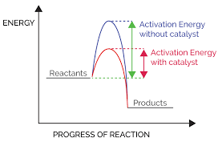

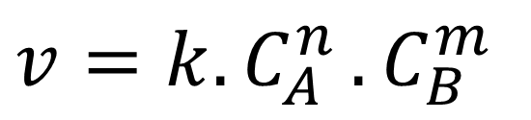
HẰNG SỐ TỐC ĐỘ PHẢN ỨNG k
$$v=k{.C}_{A}^{n}{.C}_{B}^{m}$$
(pư đồng thể)
  Ý nghĩa vật lý:
Khi C_{A} = C_{B} = 1mol/l
v = k → tốc độ riêng của pư
  Phương trình Arrhenius (thực nghiệm) :
E*
E*: Năng lượng hoạt hóa của pư.
E*: là hàng rào năng lượng mà
pư phải vượt qua để tạo sp.
CHẤTPƯ
T ↑ thì k ↑
E*_{xúc} _{tác}
$$\overline{E}$$
Xúc tác: E*↓ thì k ↑
SẢN PHẨM
Pư có ΔG < 0 → thực tế không xảy ra → để pư xảy ra thường tăng k bằng cách: T ↑, xúc tác (E* ↓)
A: Hằng số thường gọi là thừa số tần số, cùng đơn vị với k.
E*, A: có trị số riêng cho mỗi pư, thường xem không phụ thuộc T.

Slide 15
HẰNG SỐ TỐC ĐỘ PHẢN ỨNG
Phụ thuộc vào bản chất của pư và nhiệt độ.
Phụ thuộc vào năng lượng hoạt hóa của pư.
Phụ thuộc vào xúc tác.
Không phụ thuộc vào nồng độ chất phản ứng.
Là tốc độ riêng của pư khi nồng độ các chất pư bằng 1M.

Slide 16
CÁC YẾU TỐ ẢNH HƯỞNG ĐẾN TỐC ĐỘ PHẢN ỨNG
Bản chất phản ứng.
Nồng độ (áp suất) của chất pư ↑→ V_{pư} ↑
Nhiệt độ ↑
Xúc tác.
Diện tích bề mặt tiếp xúc (pư dị thể):S↑→ V_{pư↑}
Dung môi (pư trong dung dịch).
Sự khuấy trộn…..
k tăng → V_{pư}↑

Slide 17
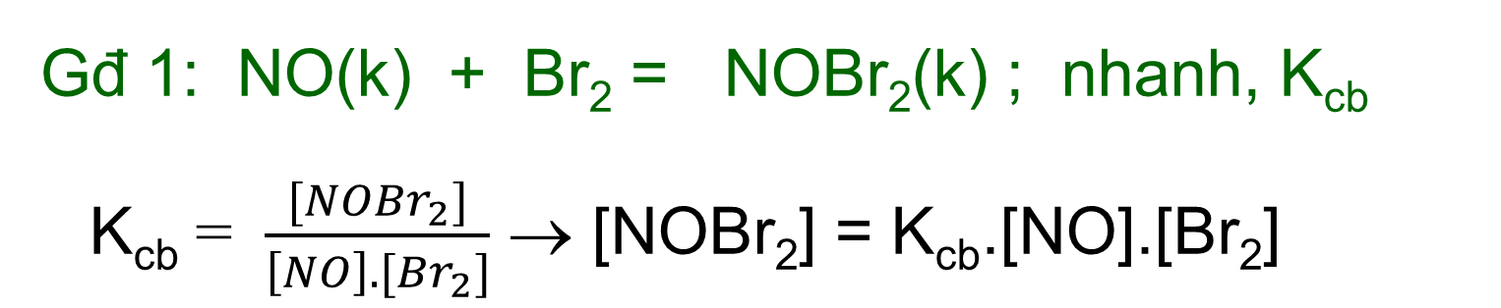
Ví dụ. Xét phản ứng phức tạp có 2 gđ nối tiếp:
2NO(k) + Br₂(k) = 2NOBr(k)
Gđ 1: NO(k) + Br₂ = NOBr₂(k) ; nhanh, K_{cb}
K_{cb} = $\frac{{[NOBr}_{2}]}{\left[NO\right].[{Br}_{2}]}$ → [NOBr₂] = K_{cb}.[NO].[Br₂]
Phản ứng phức tạp có bậc phản ứng là 3.
Trong đó bậc 2 theo NO và bậc 1 theo Br₂.
Bậc phản ứng của chất phản ứng bằng các hệ số tỉ lượng.
Gđ 2: NO(k) + NOBr₂(k) = 2NOBr(k); chậm
V_{pư} = V₂ = k₂.[NO].[NOBr₂] = k₂.K_{cb}.[NO]².[Br₂]
V_{pư} = k.[NO]².[Br₂] (k = k₂.K_{cb})

